Slide 1


STRATEGI BELAJAR
SESUAI DENGAN GAYA BELAJAR
T U J U A N
Dapat mengetahui dan memahami tentang gaya belajar serta strategi belajarnya untuk masing-masing gaya belajar tersebut

Slide 2


Slide 3
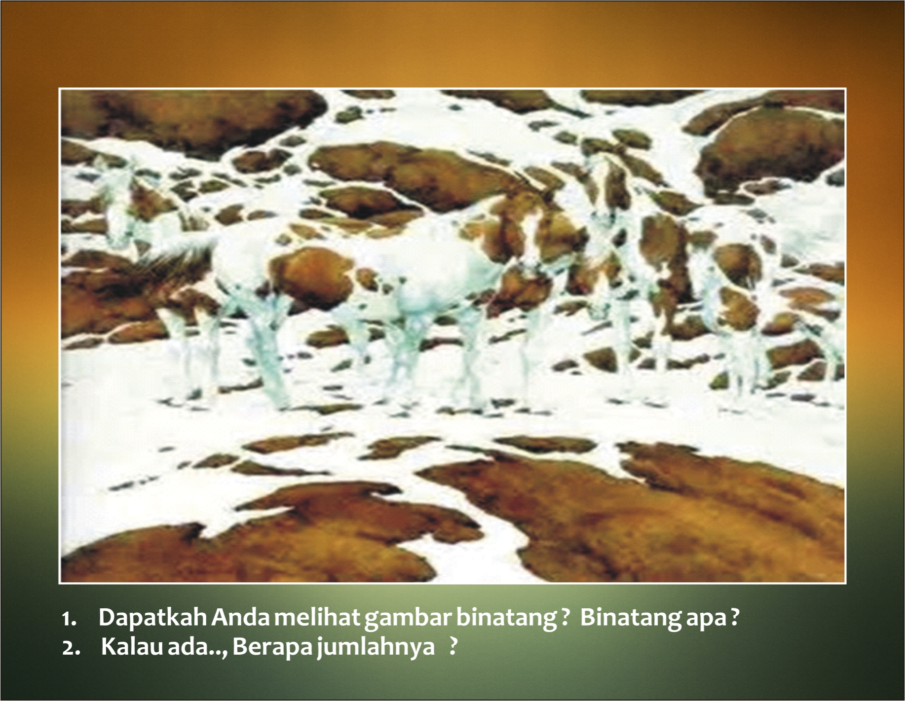

Slide 4
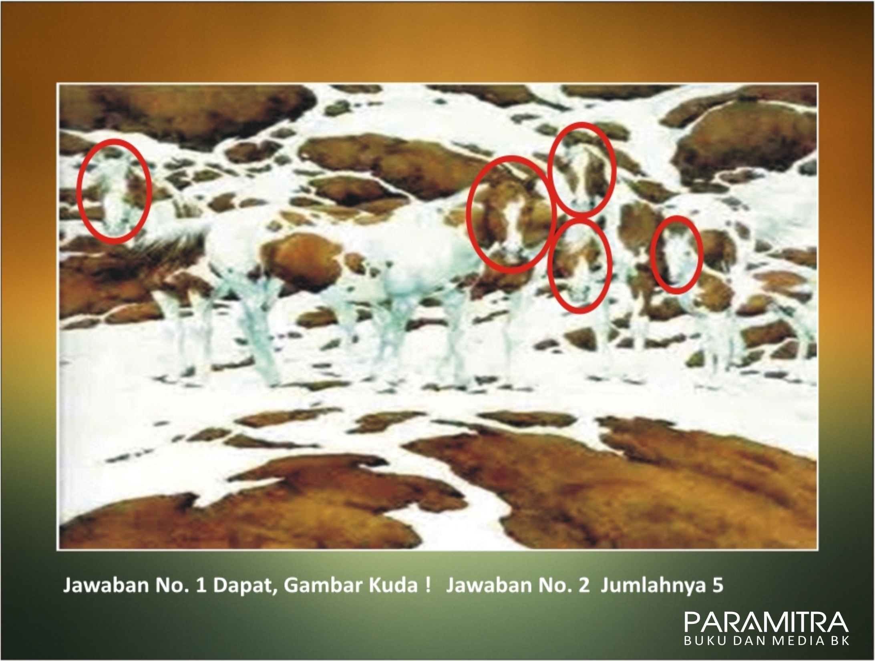

Slide 5
CARA KERJA
OTAK KIRI – OTAK KANAN
Pada esensinya, belajar dilakukan oleh semua makhluk hidup. Untuk manusia, belajar adalah proses untuk mencapai berbagai kemampuan, ketrampilan serta sikap. Mulai dari bayi hingga remaja, seseorang akan terus belajar. Ketika dewasa, diharapkan individu akan mahir dengan tugas-tugas kerja tertentu serta ketrampilan fungsional yang lain. Dalam belajar terkadang ada beberapa orang yang mengalami kesulitan dalam usaha memahami sesuatu atau ia merasa kesulitan dalam pelajarannya. Padahal sebenarnya mereka mempuyai kapasitas kemampuan yang rata-rata atau tidak memi liki hambatan cacat fisik atau mental. Hal ini disebabkan karena setiap orang mempunyai gaya belajar yang berbeda

Slide 6
CIRI-CIRI BELAJAR - HAKIKAT BELAJAR
Adanya kemampuan baru atau perubahan. Perubahan tingkah laku bersifat pengetahuan (kognitif), keterampilan (psikomotorik), maupun nilai dan sikap (afektif).
Perubahan itu tidak berlangsung sesaat saja melainkan menetap atau dapat disimpan.
Perubahan itu tidak terjadi begitu saja melainkan harus dengan usaha. Perubahan terjadi akibat interaksi dengan lingkungan.
Perubahan tidak semata-mata disebabkan oleh pertumbuhan fisik/ kedewasaan, tidak karena kelelahan, penyakit atau pengaruh obat-obatan
Hakekat belajar adalah suatu proses usaha yang dilakukan secara sadar dan terus menerus melalui bermacam-macam aktivitas dan pengalaman guna memperoleh pengetahuan baru sehingga menyebabkan perubahan tingkah laku yang lebih baik.

Slide 7

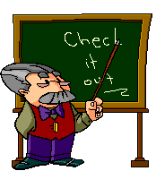
KEBIASAAN BELAJAR
Sering kita membaca buku pelajaran berkali-kali tapi tetap saja tidak dapat meng ingatnya.
Udah belajar tapi koQ
Nggak masuk di otak
Atau kadang kita sudah mendengarkan penjelasan dari guru namun sulit untuk memahaminya.

Slide 8


PENGERTIAN GAYA BELAJAR
Gaya belajar merupakan kunci untuk mengembangkan kinerja dalam pekerjaan, di sekolah dan dalam situasi antar pribadi.
Kalau kita sudah mengenal gaya belajar, maka kita akan dapat men jadikan belajar dan berkomunikasi lebih mudah sesuai dengan gaya belajar kita sendiri.

Slide 9

MENGENAL TIPE GAYA BELAJAR
VISUAL
Tipe belajar yang lebih banyak menggunakan indra mata sebagai alat untuk menyerap informasi
(belajar dengan cara melihat)
Orang-orang visual banyak mengikuti ilustrasi atau membaca instruksi sendiri.

Slide 10
CIRI-CIRI TIPE VISUAL
Mengingat apa yang dilihat daripada yang didengar
Tidak pandai memilih kata-kata dalam bicara
Tidak terganggu dengan keributan
Sulit mengingat instruksi/perintah dalam bahasa lisan
Pembaca cepat dan tekun
Lebih suka baca daripada dibacakan
Rapi, teratur, teliti, perencana yang baik

Slide 11

STRATEGI BELAJAR TIPE VISUAL
Belajar dengan gambar-gambar
Belajar dengan diagram atau peta
Belajar dengan membuat coretan, simbol atau tanda-tanda penting
Menggunakan video, gambar-gambar berwarna
Membuat pengelompokan

Slide 12

AUDITORIAL
Tipe belajar yang banyak menggunakan telinga sebagai alat untuk menyerap infor masi yang masuk.
(belajar dengan cara men dengar)
Orang-orang auditorial lebih senang informasi itu dia dengarkan dari orang lain

Slide 13
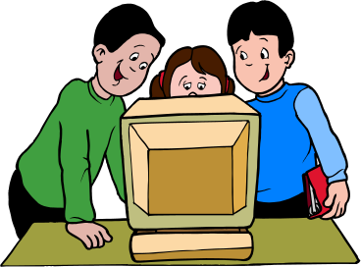
CIRI-CIRI
ORANG AUDITORIAL
Suka bicara kepada diri sendiri waktu belajar
Mudah terganggu oleh keributan waktu belajar
Mempunyai kesulitan menulis yang banyak, tetapi hebat dalam bercerita
Dapat mengingat dengan baik apa yang dipelajari dari diskusi daripada yang dilihat
Suka menjelaskan dengan panjang lebar

Slide 14
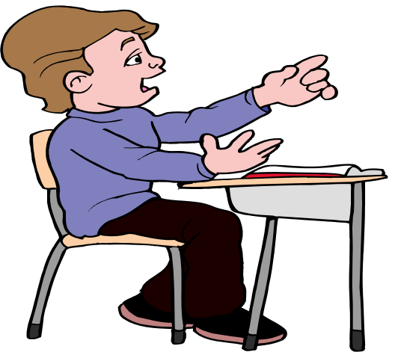
STRATEGI BELAJAR TIPE AUDITORY
Membaca dengan suara / bercerita
Menulis ulang yang dipelajari / diringkasan
Diskusi, berdebat, wawancara
Mendengar melalui kaset, seminar, lokakarya

Slide 15

K I N E S T E T I K
Yaitu tipe belajar yang lebih menekankan praktik langsung atas apa yang sedang dipelajari.
Orang-orang kinestetik lebih senang kalau dibiarkan mengerjakan sendiri atau praktik langsung

Slide 16
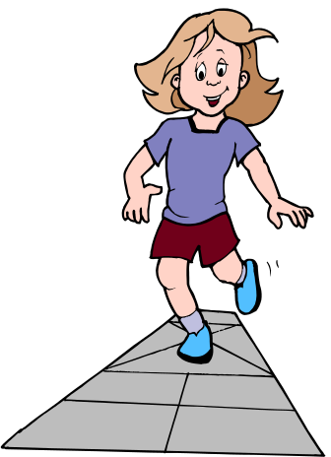
CIRI-CIRI
ORANG KINESTETIK
Bicara dengan pelan
Banyak bergerak, sulit duduk diam waktu belajar dalam jangka waktu lama
Menghafal dengan berjalan bolak balik
Ketika bicara banyak menggunakan isyarat tubuh
Menggunakan jari sebagai penunjuk ketika sedang membaca

Slide 17

STRATEGI BELAJAR TIPE KINESTETIK
Melakukan praktek
Mengamati demo/contoh konkret
Drama, permainan, aktifitas lapangan
Menggunakan model, lego, alat-alat praktek, kerajinan tangan, puzzle
Menggunakan gerak dalam belajar

Slide 18
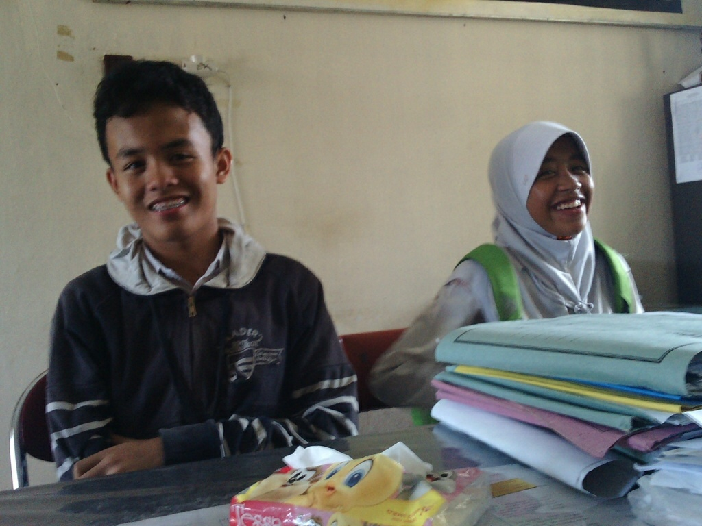
Untuk mengetahui
tipe belajar VISUAL, AUDITORIAL atau KINESTETIK, isilah Lembar Kerja berikut ini.
Petunjuk pengisian
Angka 1 :
Jika kamu memilih YA, artinya kamu memang biasanya seperti itu
Angka 0 :
Jika kamu memilih TIDAK, artinya kamu memang biasa nya tidak seperti itu

Slide 19
t e r i m a
k
a
S
i
h
Saya orang BK, Cinta BK dan Bangga menjadi Guru BK

